Slide 1


Kan vi känna oss säkra i den digitala åldern?
Underrubrik
Notes:
Här kan ni ändra underrubrik genom att dubbelklicka
- Skriv in vart ni är och datum för föreläsning

Slide 2


Namn
Information – presentation
av talare
Notes:
Här kan man lägga in sin egen bild och namn samt en beskrivning av sin erfarenhet om man vill.
- Högerklicka på bilden och välj ”Ändra bild”, där kan man sedan välja en egen bild från datorn eller någon annanstans

Slide 3
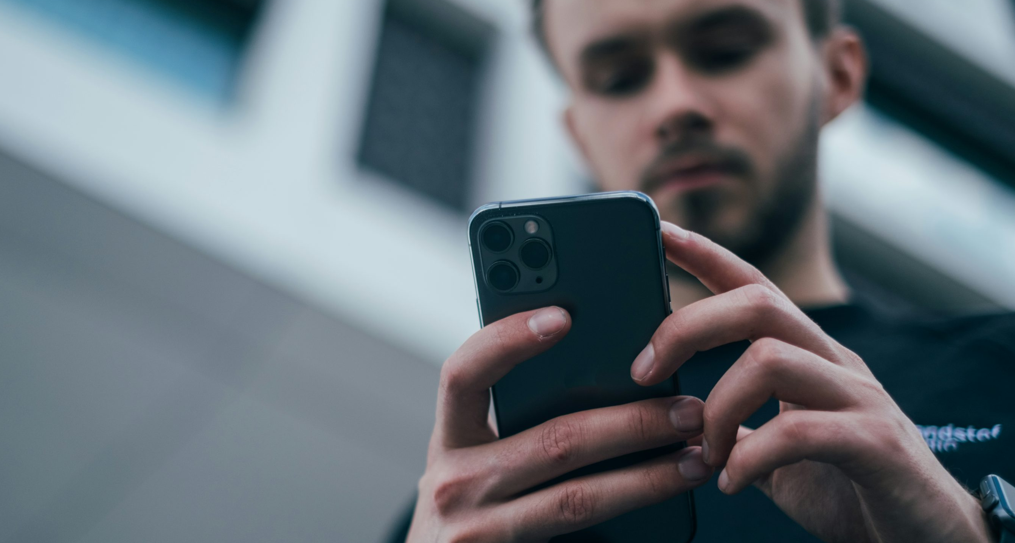
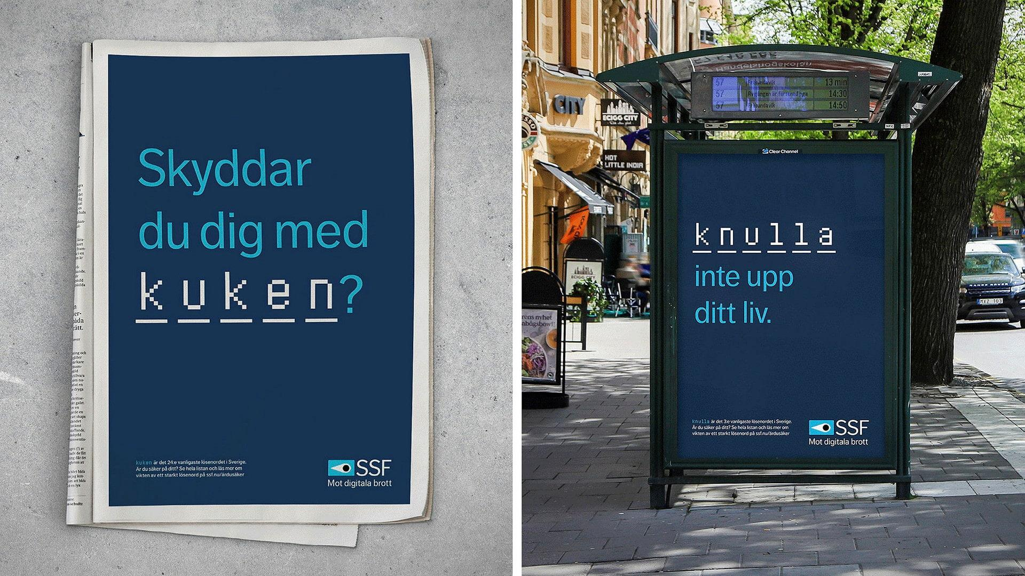
Förklaringar: olika bedrägerier
Notes:
Här kan man tala om bakgrunden till varför man står här och utbildar, kan nämna
Över 249 000 anmälningar rörande bedrägeri inkom 2023 enligt Brå (Brottsförebyggande rådet)
700 000 kronor i brottsvinster från telefonbedrägeri 2023 enligt NBC (Nationellt Bedrägeri Center)
7,5 miljarder kronor totalt i brottsvinster från bedrägeri 2023 enligt NBC (Nationellt Bedrägeri Center)
Seniorer oftast drabbats och är de mest utsatta genom press och stress från bedragare
Alltid bra med repetering som är kunskapens moder
Om man vill så kan man öppna upp för diskussion under själva föredraget

Slide 4
Förklaringar/Modus/Tillvägagångsätt
Bedrägeri:
En person lurar en annan, för att tjäna pengar.
Nätfiske (Phishing):
Bedrägeri via mejl eller falska hemsidor.
Social manipulation:
Sms bedrägeri (Smishing):
När man manipulerar någon för att göra något .
Bedrägeri genom via sms.
Telefonbedrägeri (Vishing):
Bedrägeri genom telefonsamtal
Notes:
Förklara tydligt att detta är de mest vanliga tillvägagångsätten (modusen) när det gäller bedrägerier
Vill man lägga till så kan man berätta om att även QR bedrägeri (Quisching) är på uppgång
Samtliga av dessa metoder använder sig av social manipulation på något sätt för sitt genomförande

Slide 5
Olika bedrägerier på nätet
Romansbedrägeri
Fakturabedrägeri
Kärlek över sociala nätverk
Betalat en okänd faktura
Investeringsbedrägeri
Kortbedrägeri (med eller utan kort)
Bli rik fort med Bitcoin
Är kontot tomt
Befogenhetsbedrägeri
Identitetsbedrägeri
Förtroende som brottsmetod
Är det jag som köpt denna vara
Annonsbedrägeri
För bra erbjudande
Notes:
Här är själva typerna av bedrägerier som är vanligast, dessa typer använder sig metoderna som beskrivs under ”Tillvägagångsätt”
Med fördel så kan man utveckla dessa förklaringar helt enligt eget huvud

Slide 6
Kortbedrägerier – ett vanligt digitalt brott
Lås alltid ditt kort för internet- och utlandsköp.
Dubbelkolla alltid sidan du handlar från genom en sökning på webbadressen!
Försäkra dig om att företaget erbjuder säker betalning.
Skaffa ett separat kort för internetköp.
Lämna aldrig ut dina kortuppgifter till någon du inte känner, oavsett avsändare.
Notes:
Anledningen att vi spenderar lite mer till att berätta om kortbedrägerier är att de står för nästan 50 % av samtliga bedrägerier som begås
Det vanligaste bedrägeriformen
Den största andelen är inte bedrägerier med fysiska kort utan bedrägerier utan fysiskt kort
Här behövs bara kortuppgifter såsom namn, kortnummer, giltighetstid och CVC kod
Dessa samlas in från falska hemsidor eller genom att databaser från webshoppar och andra tjänster blir stulna av hackare
Dessa uppgifter hamnar på Darkweb och säljs sedan i bulk
Används för att handla via internet på ej europeiska webbplatser
I Europa har vi ett direktiv som tvingar europeiska webbshoppar använda sig av tvåfaktorautentisering för att överhuvudtaget få idka handel i europa, därav är det svårare utnyttja dessa kontokortsnummer i europa

Slide 7
Att tänka på efter ett kortbedrägeri
Polisanmäl och bestrid …
…eventuella fakturor och uttag skriftligt hos din bank.
Spärra kortet…
…hos din bank omgående om du upptäcker att det används av någon annan.
Notes:
Här kan man också nämna att man alltid har ett alternativ att använda sig av distansköplagen, där man alltid har två veckors ångerrätt vid distansköp (internetköp), gäller dock inte evenemangsbiljetter

Slide 8
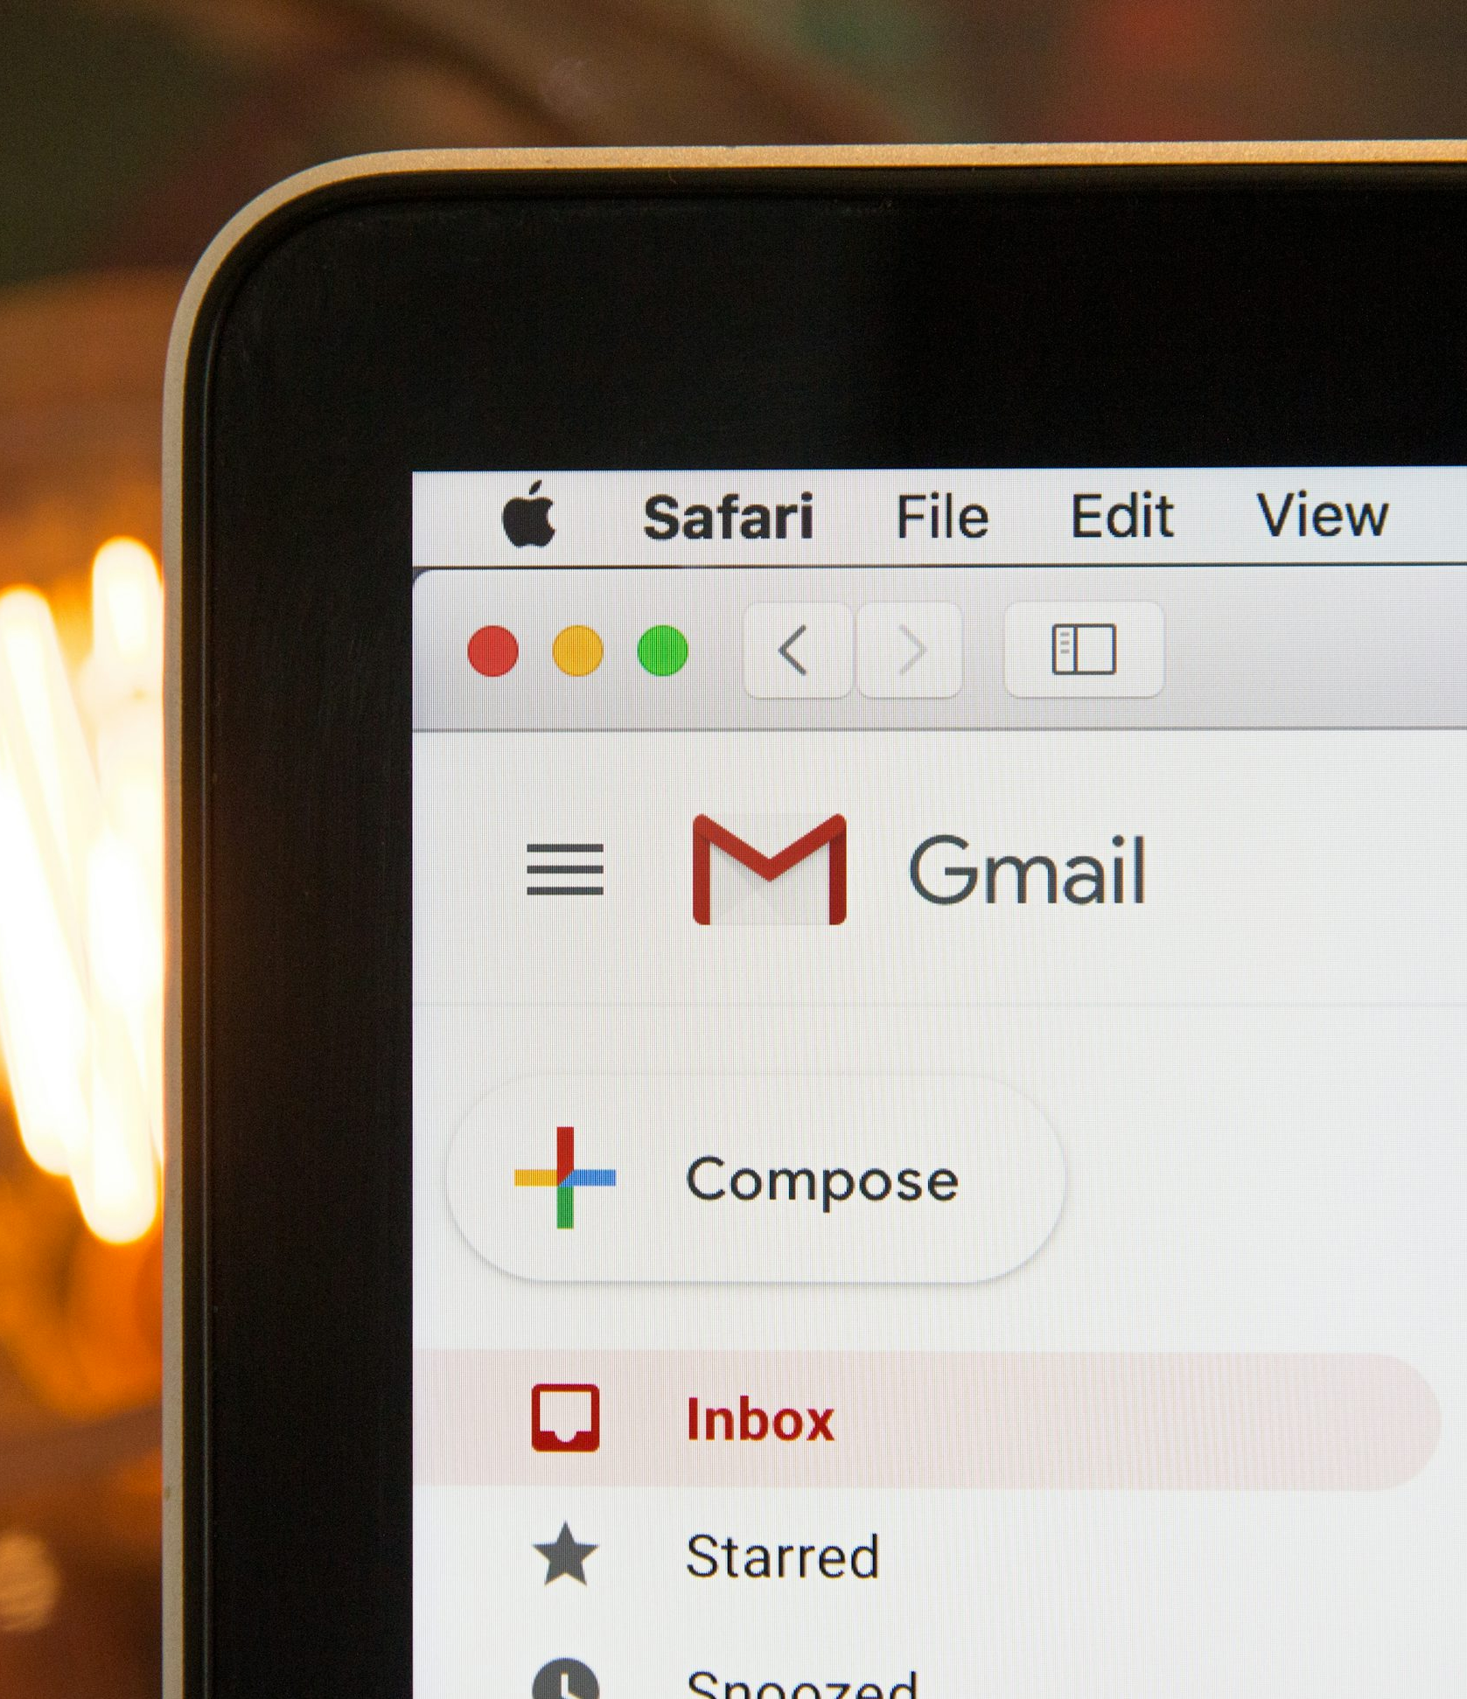
Nätfiske
Falska hemsidor, mail med
länkar till skadlig kod.
Lurar av folk på personliga uppgifter,
ex. kontokortsinformation.
Våra råd:
Klicka aldrig på okända länkar.
Lämna aldrig ut privat information.
Logga aldrig in på BankID på
upp-maning från någon okänd.
Gör en polisanmälan.
Notes:
Vi använder det svenska språket i denna Powerpoint, men vill ni berätta så kan ni alltid säga att detta också kallas för det vardagliga ”phishing”
Med fördel kan ni ta upp egna erfarenheter här om ni råkat ut för nätfiske
Viktigt att ni lämnar ut våra råd här

Slide 9
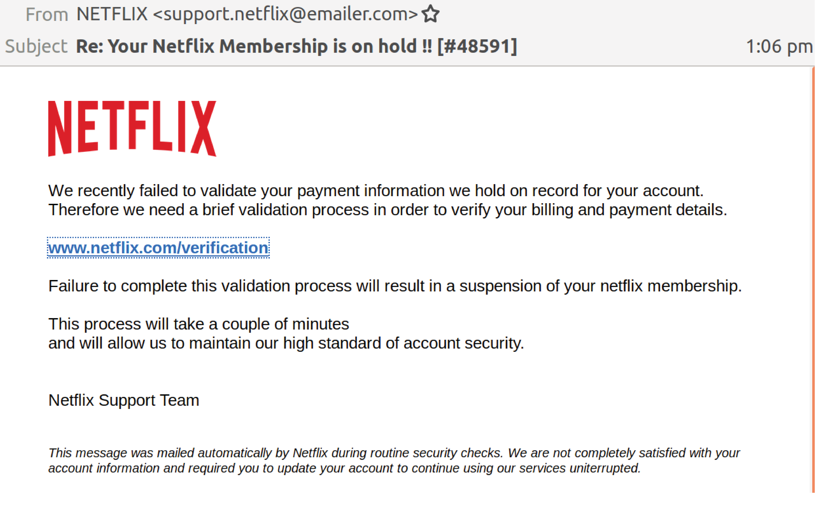
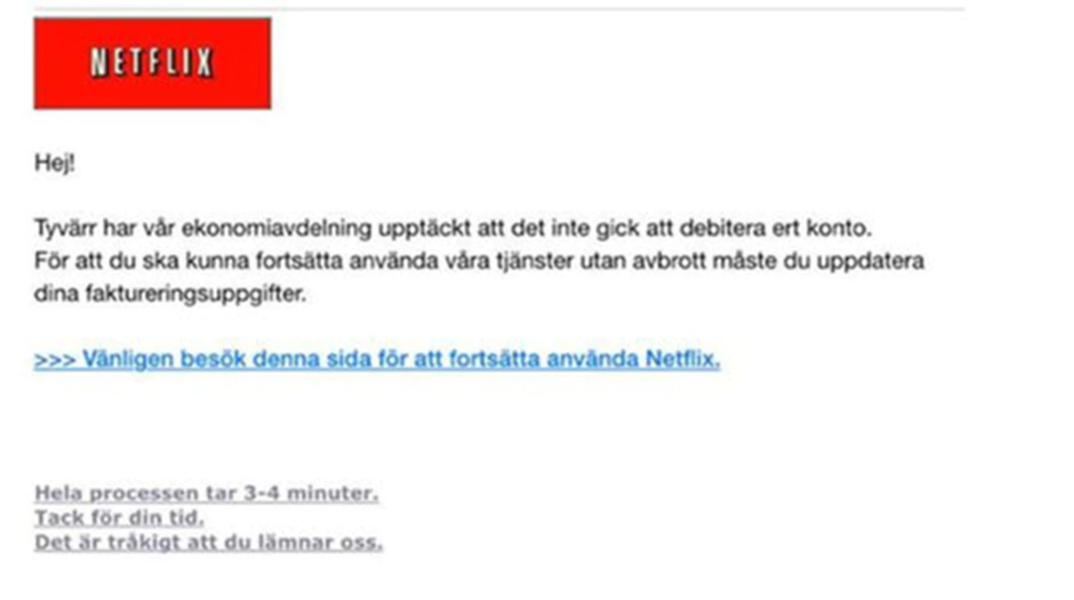
Exempel på nätfiske
Notes:
Exempel på nätfiske hemsidor som antingen vill lura er på pengar eller samla in era kortuppgifter eller båda

Slide 10
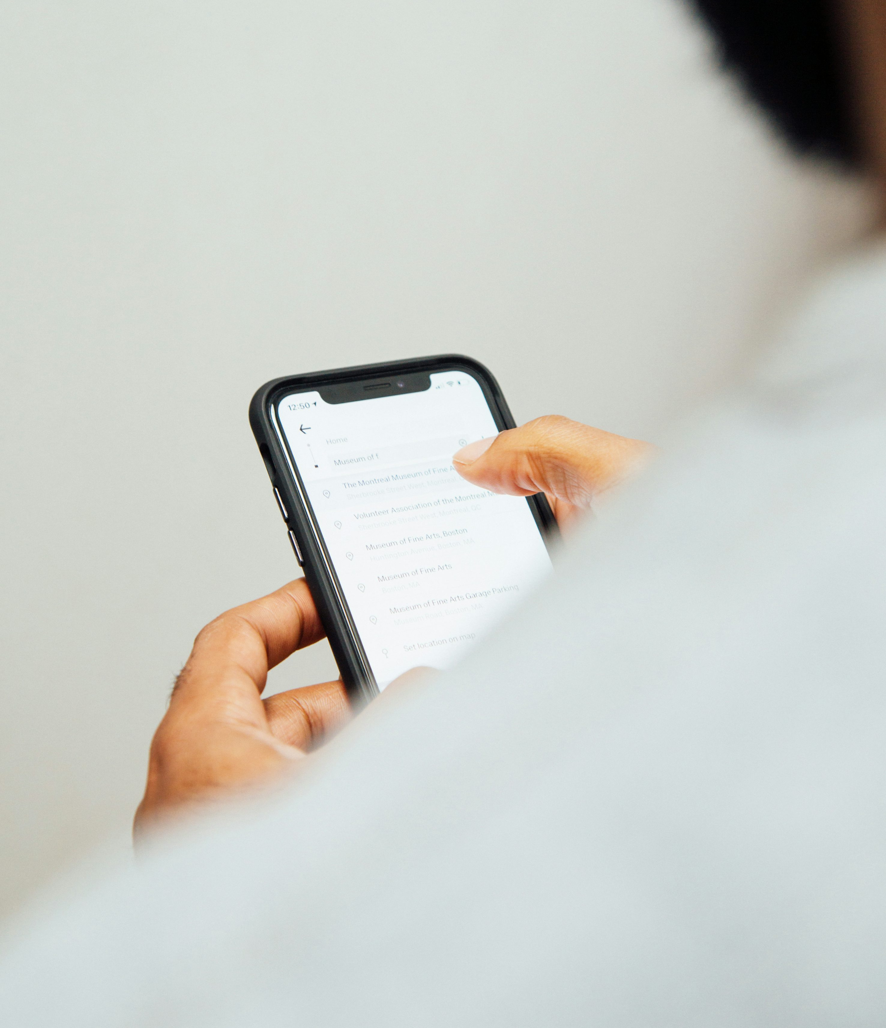
Telefonbedrägeri
Uppringd av personer som inger förtoende, ex. från bank, 1177.
Lurar av folk på personliga uppgif-ter,
ex. kontokortsinformation.
Våra råd (3L):
Lägg på och kontrollera.
Lämna aldrig ut privat information.
Logga aldrig in på BankID på
upp-maning från någon okänd.
Gör en polisanmälan.
Notes:
Vi använder det svenska språket i denna Powerpoint, men vill ni berätta så kan ni alltid säga att detta också kallas för det vardagliga ”vishing” (voicephishing)
Med fördel kan ni ta upp egna erfarenheter här om ni råkat ut för telefonbedrägeri
Viktigt att ni lämnar ut våra råd här, här finns och vår tre ”heliga” bokstäver som vi trycker på, de tre L:en som gör att man kommer klara sig från flesta bedrägeriförsöken och bli tryggare

Slide 11
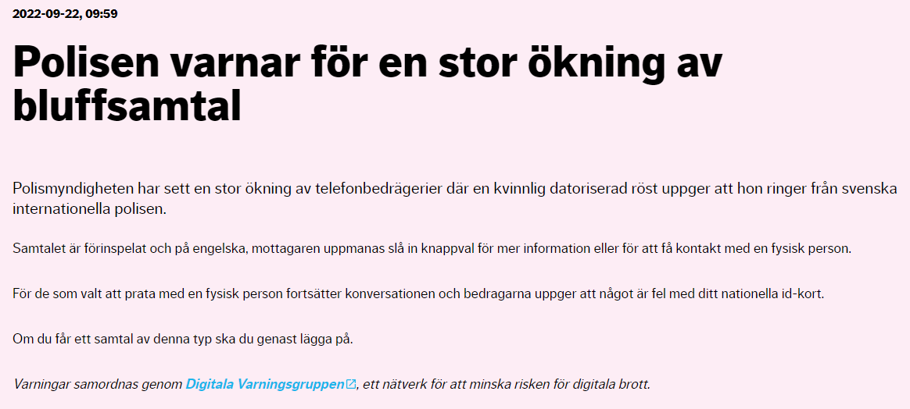
Telefonbedrägeri
Notes:
Exempel på telefonbedrägeri där man hör en förinspelad röst som påstår sig ringa från polisen och begär att man trycker på 1, sedan så kommer man kopplas in till en bedragare som försöker lura dig vidare
Digitala Varningsgruppen gick ut med denna varning till allmänheten genom Säkerhetskollen bland annat

Slide 12
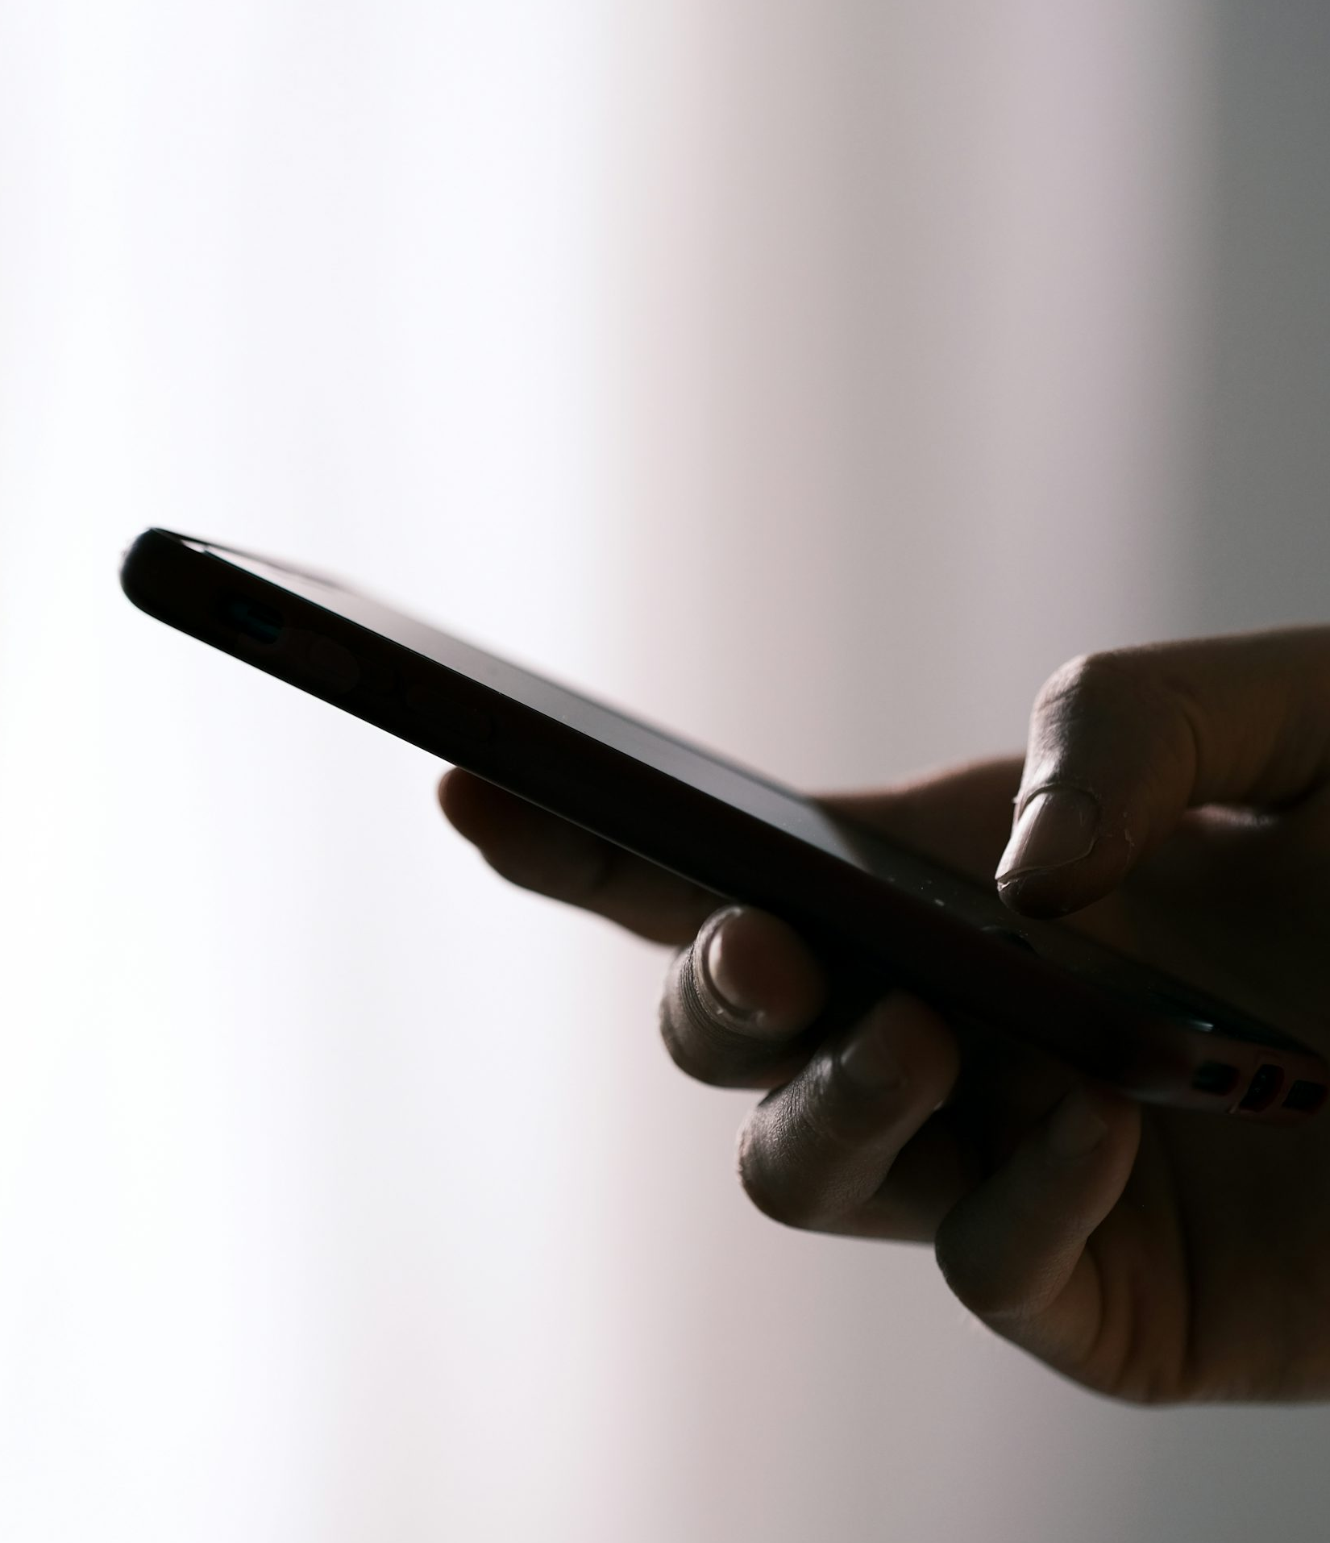
SMS-bedrägeri
Sms som innehåller länkar till falska hemsidor eller skadlig kod.
Lurar av folk på personliga uppgifter, ex. kontokortsinformation.
Våra råd:
Klicka aldrig på okända länkar.
Lämna aldrig ut privat information.
Logga aldrig in på BankID på
upp-maning från okänd.
Gör en polisanmälan.
Vidarebefordra sms-bedrägerier till 7726
Notes:
Vi använder det svenska språket i denna Powerpoint, men vill ni berätta så kan ni alltid säga att detta också kallas för det vardagliga ”smishing”
Med fördel kan ni ta upp egna erfarenheter här om ni råkat ut för telefonbedrägeri
Viktigt att ni lämnar ut våra råd
Varför man ska vidarebefordra dessa sms till 7726 är att teleoperatörerna använder all dessa sms för att skapa en databas (AI) för att kunna förhindra dessa typer av sms i framtiden

Slide 13
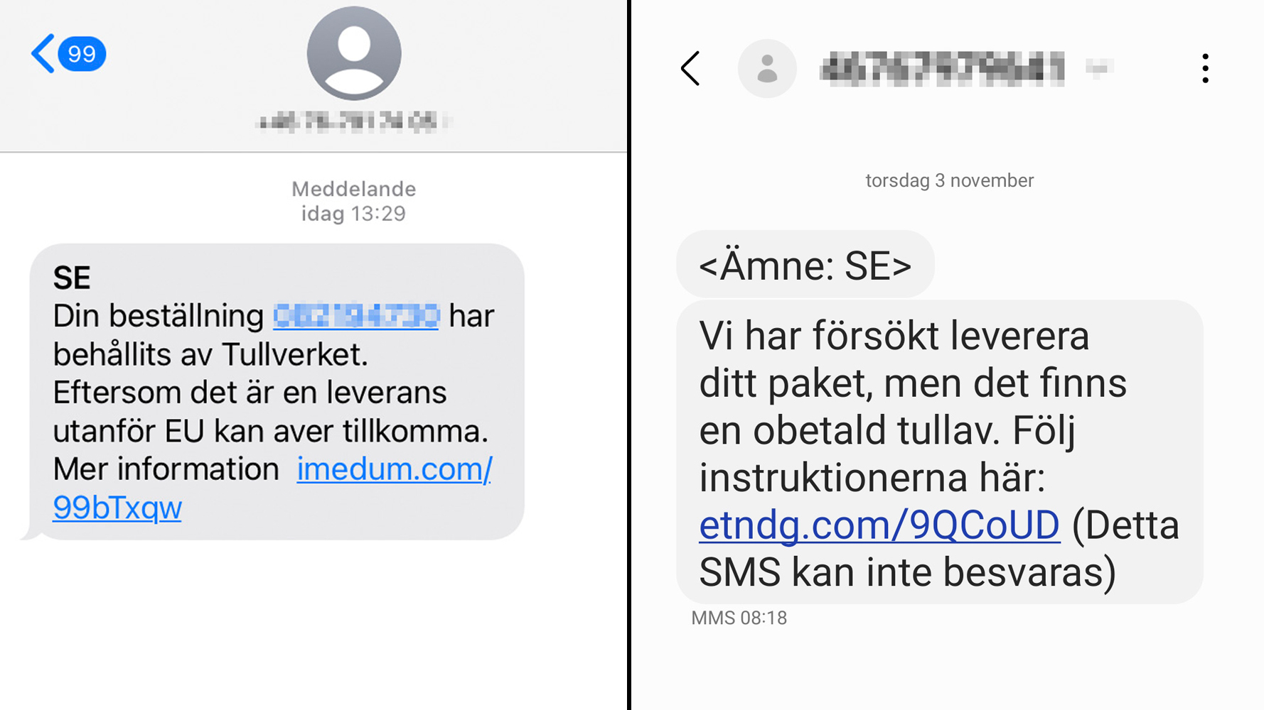
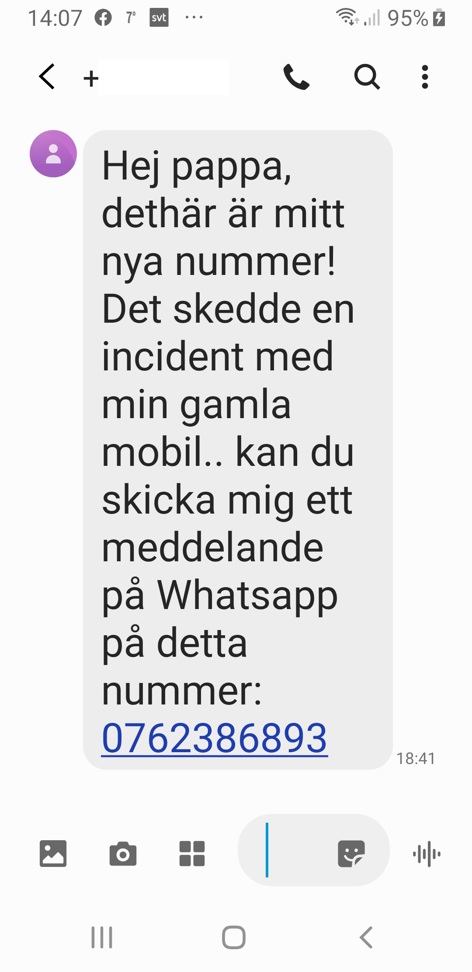
SMS-bedrägeri
Notes:
Exempel på sms bedrägeri där man antingen vill att man klickar på en länk och då hamnar på en falsk hemsida som vill ha dina kortuppgifter på ett eller annat sätt eller ett telefonnummer man ska ringa upp och blir på detta sätt bedragen

Slide 14
QR kods-bedrägeri
QR koder som innehåller länkar till falska hemsidor eller skadlig kod.
Lurar av folk på personliga uppgifter, ex. kontokortsinformation.
Våra råd:
Läs aldrig av QR koder på okända källor.
Förhandsgranska QR-koden om det går.
Lämna aldrig ut privat information.
Logga aldrig in på BankID på
upp-maning från okänd.
Gör en polisanmälan.
Notes:
Vi använder det svenska språket i denna Powerpoint, men vill ni berätta så kan ni alltid säga att detta också kallas för det vardagliga ”quishing”
Med fördel kan ni ta upp egna erfarenheter här om ni råkat ut för QR kodsbedrägeri
Viktigt att ni lämnar ut våra råd

Slide 15
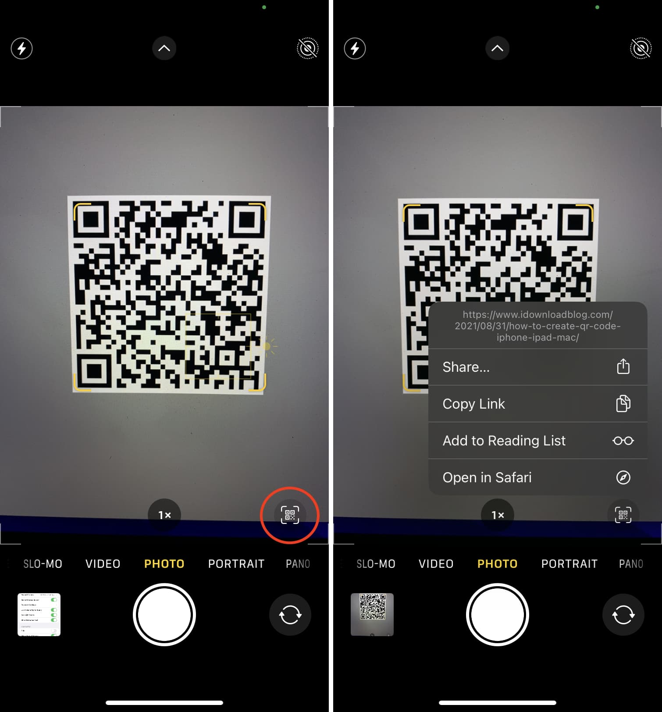
QR kods-bedrägeri
Samsung (Android)
Öppna Kamera-appen
Rikta kameran mot QR-koden
En förhandsgranskning av länken eller innehållet visas
Tryck på notisen för att öppna den
Notes:
Exempel på hur man kan förhandskolla en QR kod
Så här gör man när man förhandsgranskar en QR kod på mobil:
Iphone: Man måste ha Safari som webbläsare, då har man en möjlighet att förhandsgranska länken (se nästa slide).
Android (Samsung): Se bild.

Slide 16
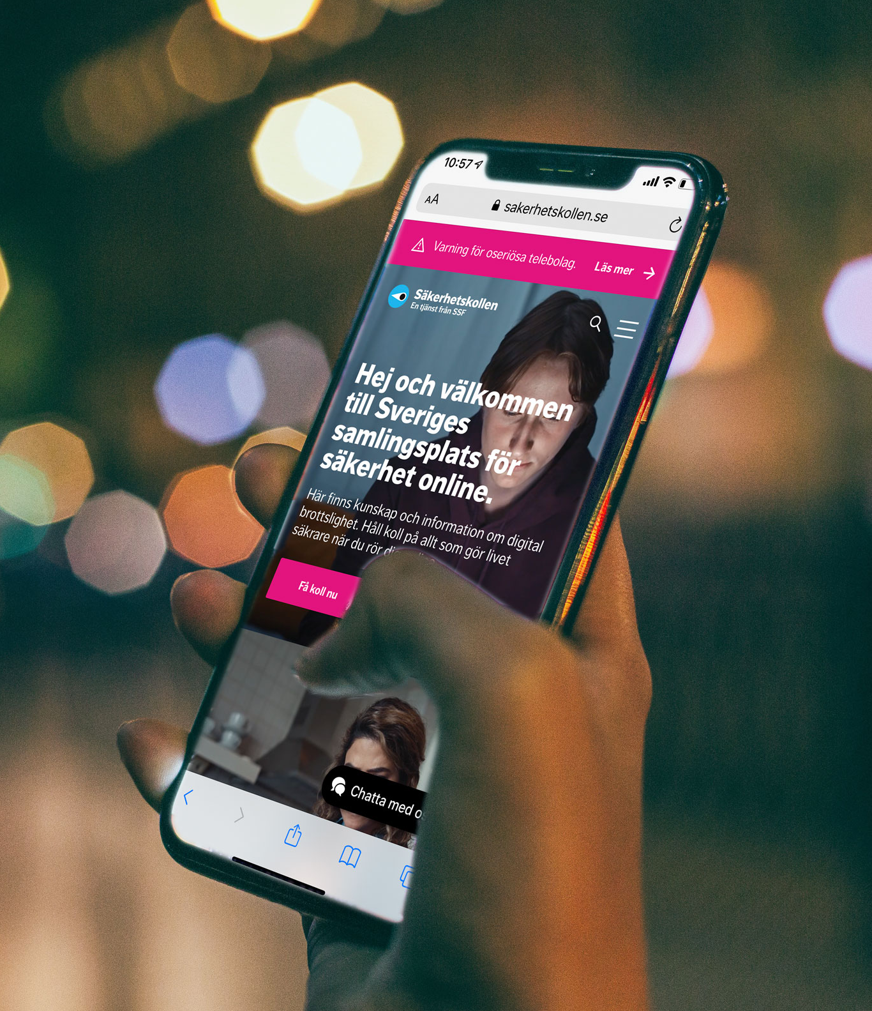
Övriga tips och råd
Om något verkar för bra att vara sant så är det nog inte sant.
Var alltid kritisk när du får meddelande från någon okänd.
Om osäker, så släng mail, radera sms direkt eller lägg på luren på en gång.
Hitta.se (Adresslarm), Skatteverket (Adresslåset) och skaffa en digital brevlåda.
Anmäl bluffsms till 7726.
För fler råd, tips eller tricks gå in på:
sakerhetskollen.se
Notes:
Om ni har andra råd som fungerar är det helt ok att nämna dessa här, glöm inte bara att förklara hur man genomför era råd rent praktiskt.
Viktigt att ni nämner Säkerhetskollen, att man kan hitta mycket mer information på denna tjänst

Slide 17
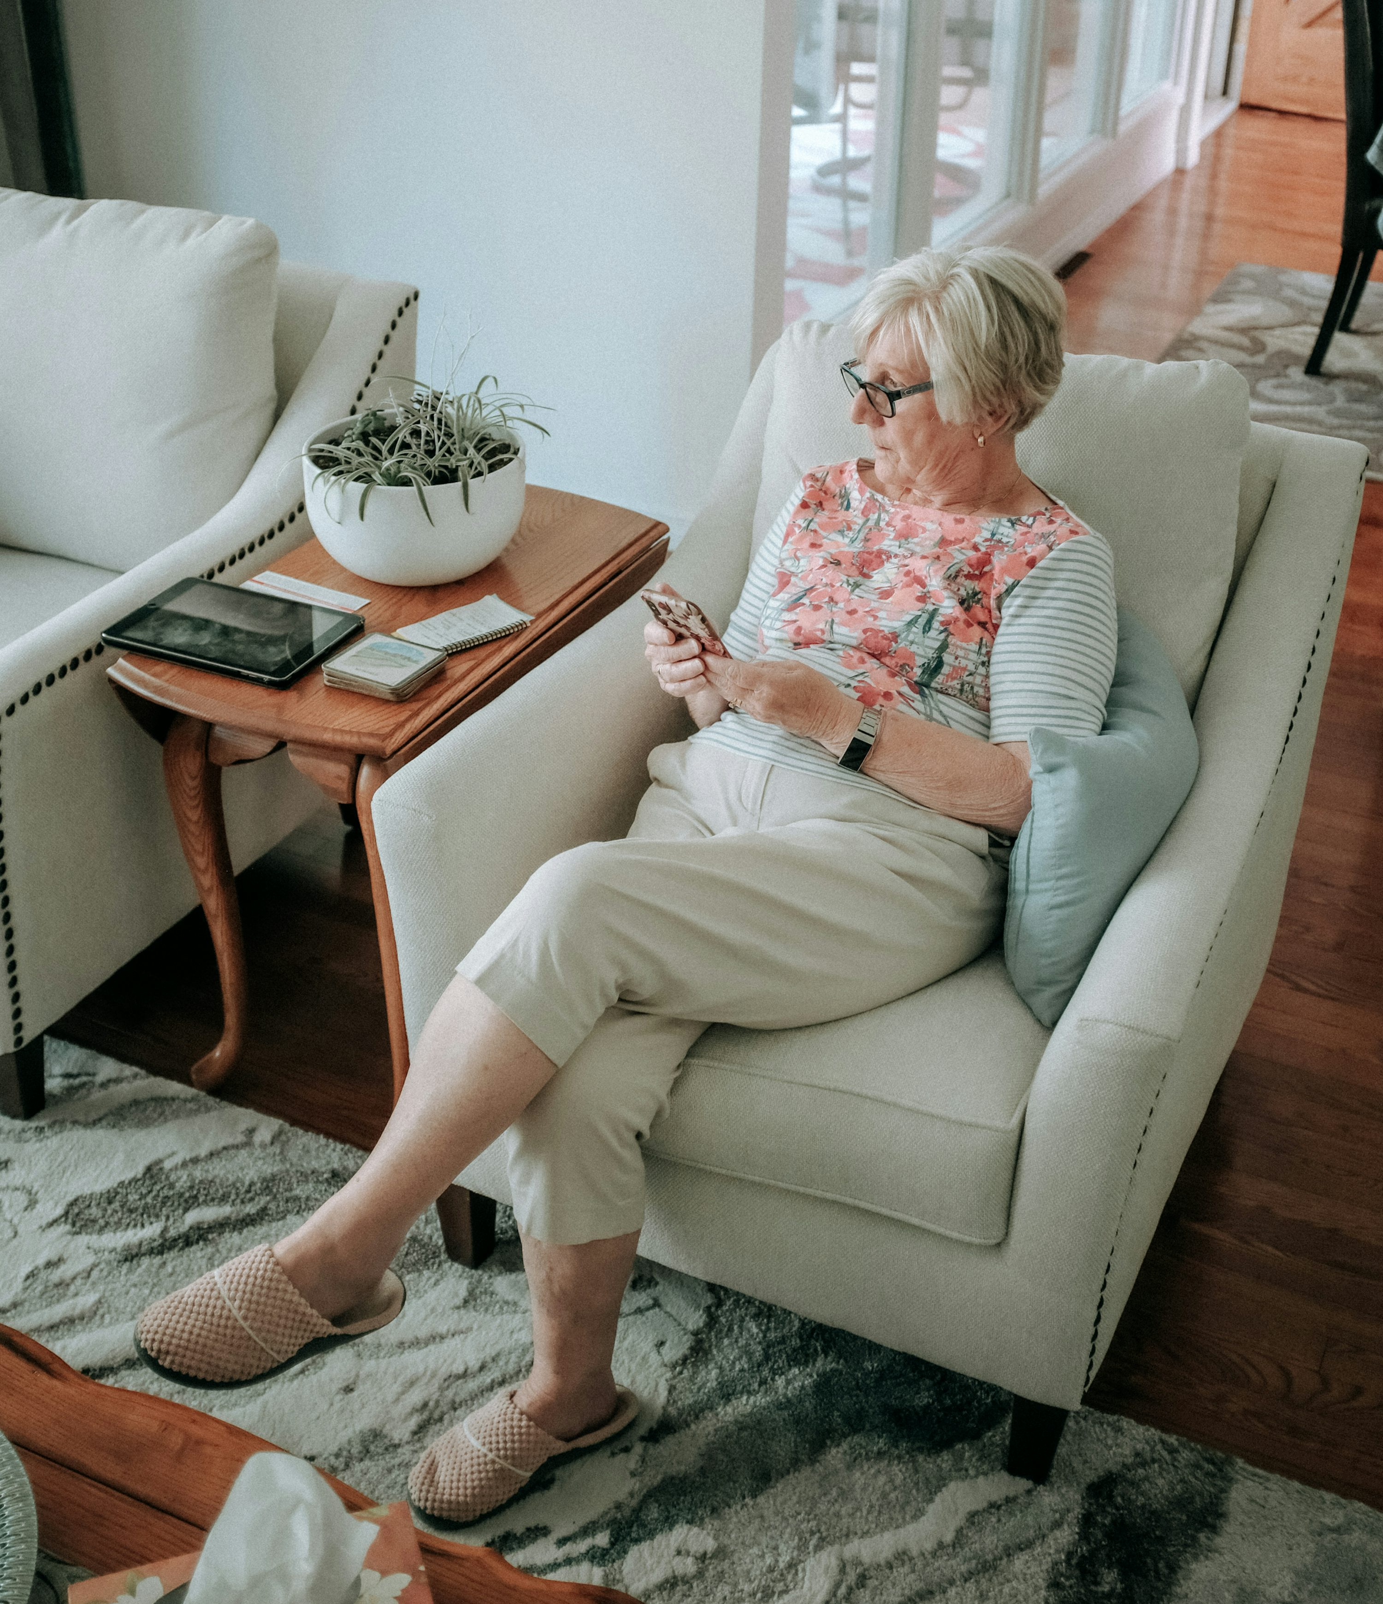
Stoppa bedrägerier mot seniorer!
Brottsförebyggande åtgärder från SSF
SSF Stöldskyddsföreningen
En tjänst mot den digitala brottslighet är säkerhetskollen.se.
Ett informationsblad till äldre för att minska risken att utsättas för bedrägerier.
Notes:
Här nämner våra åtgärder som vi har för att förebygga brott mot seniorer
När det gäller informationsbladet (klisterlappen) så har vi inte tillräckligt många kvar, men vi kommer att beställa dessa i framtiden
Ni kan också nämna att de foldrar som tagit fram ingår i en utbildningsserie som SSF har tagit fram och att ni kommer hålla i dessa utbildningar framöver

Slide 18
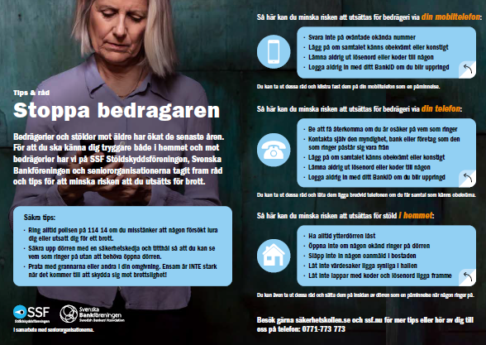
Informationsblad med klistermärken för att förebygga bedrägerier mot seniorer
Ett samarbete med seniororganisationer och Svenska Bankföreningen.
Spridning till medlemmar i dessa organisationer.
Spridits via polis, kommun, försäkringsbolag mm runt om i landet.
Material går via organisationer, myndigheter etc till målgruppen
Notes:
Bakgrund hur lappen kom till och vad som var tänkt med denna gällande spridning

Slide 19
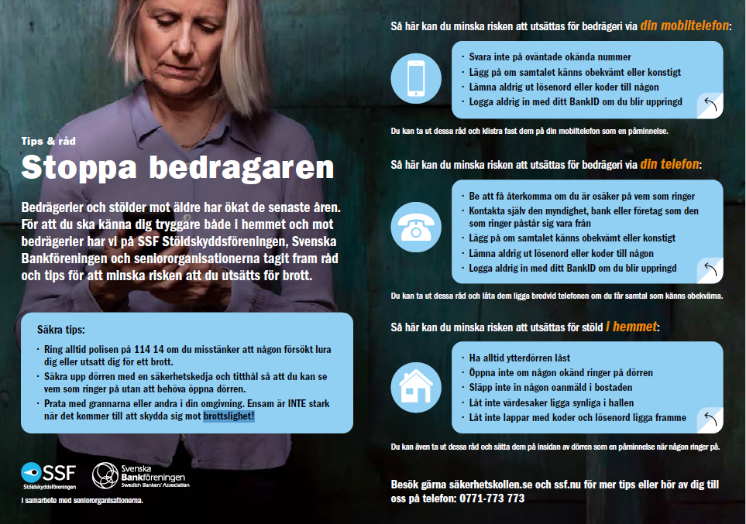
Notes:
Så här ser den ut
Den kommer även kunna laddas ner som pdf men då kommer inte klisterfunktionen att finnas, då får man själv vara kreativ om man skriver ut denna

Slide 20
Frågor?!

